Slide 1
复习要点

Slide 2
编译器六个阶段
词法分析
语法分析
语义分析
符号表管理
错误处理
中间代码生成
代码优化
代码生成
各个阶段做什么事？
倒过来问：某个事情在哪个阶段做？
几个阶段如何组织？

Slide 3

单选题
2分
编译器报告“缺少运算符”错误是在 阶段。
A
词法分析
B
语法分析
C
语义分析
D
代码生成
E
代码加载
F
代码执行
提交

Slide 4
单选题
2分
编译器对常量进行类型转换是在 阶段。
A
词法分析
B
语法分析
C
语义分析
D
代码生成
E
代码加载
F
代码执行
提交

Slide 5
单选题
2分
将可重定位机器码中相对地址修改为绝对地址是在 阶段。
A
词法分析
B
语法分析
C
语义分析
D
代码生成
E
代码加载
F
代码执行
提交

Slide 6
单选题
2分
早期BASIC语言是源程序逐条语句分析执行，因此它是一种 。
A
预处理器
B
编译器
C
链接器
D
解释器
提交

Slide 7
单选题
2分
PASCAL程序执行方式是源程序转换为目标平台的可执行程序再执行，因此它是一种 。
A
预处理器
B
编译器
C
链接器
D
解释器
提交

Slide 8
词法分析
技术路线（总体知识点）
用正则表达式描述单词
模拟有限状态自动机执行来识别单词
正则表达式与自动机间的桥梁——转换算法
正则表达式→NFA，Thompson构造法
NFA→DFA，子集构造法
DFA最小化

Slide 9
基本概念
符号串集合！！！
单词：类别，符号串分组
模式：单词←→词素
词素：实例
正则式——模式
用简单语言（符号串集合）的运算描述复杂语言
正则式：语言运算的描述方法

Slide 10
正则表达式基本概念
字母表、符号串、语言
符号串（集合）的运算
正则表达式递归定义：|、连接、*、()
正则式运算法则，等价
正则定义
符号简写：+、?、[]

Slide 11
单选题
2分
FIRST(α)={ε}中的ε表示 。
A
字母表中符号
B
长度为0的符号串
C
空集
D
包含一个长度为0的符号串的集合
提交

Slide 12
单选题
2分
s,t,p是相同字母表上的正则表达式，则下面正确的是 。
A
st=ts
B
(s | t)p=sp | tp
C
(st) | p=(s | p)(t | p)
D
(s | t)*=s* | t*
提交

Slide 13
主观题
6分
答案解析
设计正则表达式，接受首尾符号不同的0、1串
(0(0*1)⁺) | (1(1*0)⁺)
正常使用主观题需2.0以上版本雨课堂
作答
可为此题添加文本、图片、公式等解析，且需将内容全部放在本区域内。正常使用需3.0以上版本

Slide 14
有限自动机基本概念
非确定有限自动机，NFA
五元组，M = { S, Σ, δ, s₀, F } δ: S×Σ∪{ε} →2^{S}
工作方式
确定有限自动机，DFA
δ: S×Σ→ S
工作方式
表示方式
五元组
状态转换图：节点（状态）、边的含义 符号串集合！
状态转换矩阵

Slide 15
单选题
2分
我们倾向于使用DFA而非NFA构造词法分析器，是因为 。
A
DFA空间占用优于NFA
B
DFA时间复杂性优于NFA
C
以上皆对
D
以上皆错
提交

Slide 16
主观题
6分
答案解析
设计DFA，接受能被3整除的八进制数
S：除3余0
A：除3余1
B：除3余2
move(S, 0/3/6)=S
move(S, 1/4/7)=A
move(S, 2/5)=B
move(A, 1/4/7)=S
move(A, 0/3/6)=B
move(A, 2/5)=A
move(B, 2/5)=S
move(B, 1/4/7)=B
move(B, 0/3/6)=A
S为终态
正常使用主观题需2.0以上版本雨课堂
作答
可为此题添加文本、图片、公式等解析，且需将内容全部放在本区域内。正常使用需3.0以上版本

Slide 17
正则式→NFA
正则式——静态描述→自动机——动态识别；DFA时间复杂性更优，NFA转换更方便——中间桥梁
Thompson构造法
语法制导翻译方法
基本正则式→基本NFA
正则式操作→NFA组合构造

Slide 18
主观题
8分
答案解析
对正则表达式(a | b*)*abb，用Thompson构造法转换为NFA
正常使用主观题需2.0以上版本雨课堂
作答
可为此题添加文本、图片、公式等解析，且需将内容全部放在本区域内。正常使用需3.0以上版本

Slide 19
NFA→DFA——子集构造法
得到的NFA与原DFA等价➔
任何符号串x在DFA识别结果（单个状态）≡在NFA识别结果（状态集合）➔
用NFA状态子集表示DFA来实现DFA构造➔
不可能穷举所有“x”——由简单到复杂：
长度为0、长度为1、…，长度为k+1的符号串看作长度为k的拼接一个符号
T=ε_closure(s₀)
A
a
a
ε_closure(δ(T, a))
B

Slide 20
主观题
12分
答案解析
A=e_clousure({0})={0,1,2,4,5,7,8,9}
ε_clousure(d(A,a))={1,2,3,4,5,7,8,9,10}=B
ε_clousure(d(A,b))={1,2,4,5,6,7,8,9}=C
ε_clousure(d(B,a))=B
ε_clousure(d(B,b))={1,2,4,5,6,7,8,9,11}=D
ε_clousure(d(C,a))=B
ε_clousure(d(C,b))=C
ε_clousure(d(D,a))=B
ε_clousure(d(D,b))={1,2,4,5,6,7,8,9,12}=E
ε_clousure(d(E,a))=B
ε_clousure(d(E,b))=C
识别过程：A→B→D→E→B→B→D→E
对正则表达式(a | b*)*abb，将Thompson构造法得到的NFA用子集构造法转换为DFA，用其识别abbaabb
正常使用主观题需2.0以上版本雨课堂
作答
可为此题添加文本、图片、公式等解析，且需将内容全部放在本区域内。正常使用需3.0以上版本

Slide 21
最小化DFA
核心思想： “区分”概念→不可区分的状态合并
实际算法：从状态全集开始，符号串x可区分→状态集分裂
不可能穷举所有符号串，由简单到复杂，长度k+1看作单个符号拼接长度k “区分”判定→状态转移
b
b
C
b
a
start
A
a
B
b
D
b
E
a
a
a

Slide 22
算法
初始：{ 终态 }、{ 非终态 }
S： s₁ s₂ s₃ … s_{k}
a
T： t₁ t₂ t₃ … t_{k}
t不同组，存在符号串x可区分它们➔ 符号串ax可区分s➔ s按t的分组方式分裂

Slide 23
主观题
6分
答案解析
将前面得到的DFA最小化
初始划分{A, B, C, D} {E}
{A, B, C, D}→b {C, D, C, E}，因此划分为{A, B, C} {D}
{A, B, C}→b {C, D, C}，因此划分为{A, C} {B}
{A, C}不可再分，最终状态分组为{A, C} {B} {D} {E}
正常使用主观题需2.0以上版本雨课堂
作答
可为此题添加文本、图片、公式等解析，且需将内容全部放在本区域内。正常使用需3.0以上版本

Slide 24
语法分析基本概念
上下文无关文法，CFG，四元式(V_{T}, V_{N}, S, P) A→α
推导、语言、句型、句子
最左推导、最右推导
语法树、二义性文法
CFG的等价

Slide 25
与词法分析的联系
CFG和正则式
正则式、NFA/DFA改写为等价的文法（正则文法，3型文法）
正则式可描述的语言
正则式不能而CFG能描述的语言
均不能描述的

Slide 26
CFG的设计
消除左递归：直接、间接
消除∈产生式
消除回路
提取左公因子
为什么要做这些改写？

Slide 27
主观题
6分
答案解析
设计接受语言{a^{i}b^{j}a^{k}b^{l} | i+j=k+l, i, j, k, l>=0}的上下文无关文法
A：中央的a比b多
B：中央的b比a多
M：中央的a和b一样多
S→aSb | A | B | M
A→aAa | M
B→bBb | M
M→bMa | ε
正常使用主观题需2.0以上版本雨课堂
作答
可为此题添加文本、图片、公式等解析，且需将内容全部放在本区域内。正常使用需3.0以上版本

Slide 28
主观题
6分
答案解析
设计上下文无关文法接受以两个0结尾的01串
S→ A00
A→ BA | B
B→ 0 | 1
正常使用主观题需2.0以上版本雨课堂
作答
可为此题添加文本、图片、公式等解析，且需将内容全部放在本区域内。正常使用需3.0以上版本

Slide 29
自顶向下语法分析（重点）
寻找最左推导 语法树构造根→叶 由整体→局部
预测分析法
当前输入符号＋待扩展NT→避免回溯
递归下降法构造预测分析器： NT→递归函数

Slide 30
非递归实现
FIRST、FOLLOW →预测分析表，LL(1)文法
a
+
b
$
Input
(String + terminator)
Stack
X
Predictive Parsing Program
Output
NT + T symbols of CFG
Y
Z
Parsing Table M[A,a]
What actions parser should take based on stack / input
Empty stack symbol
$

Slide 31
主观题
3分
答案解析
对下面CFG，指出终结符集合、非终结符集合、开始符号
S → %aT | U!
T → aS | baT | ε
U → #aTU | ε
终结符集合{%, a, !, b, #}
非终结符集合{S, T, U}
开始符号S
正常使用主观题需2.0以上版本雨课堂
作答
可为此题添加文本、图片、公式等解析，且需将内容全部放在本区域内。正常使用需3.0以上版本

Slide 32

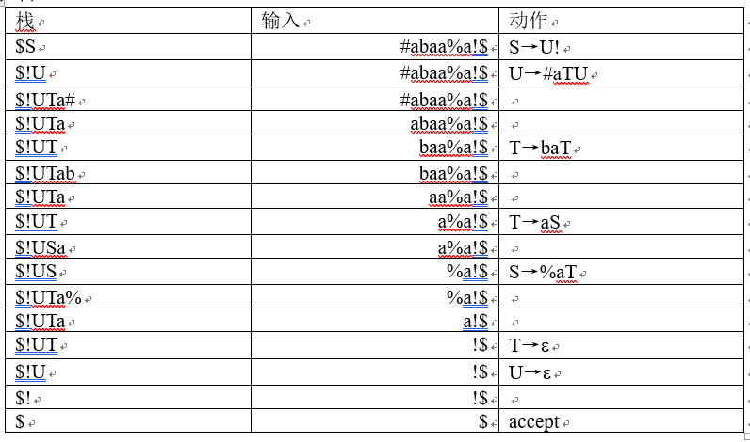
主观题
12分
答案解析
FIRST(S)={%, #, !}
FIRST(T)={a, b, e}
FIRST(U)={#, e}
FOLLOW(S)={#, !, $}
FOLLOW(T)={#, !, $}
FOLLOW(U)={!}
对下面CFG，构造预测分析表，分析句子#abaa%a!
S → %aT | U!
T → aS | baT | ε
U → #aTU | ε
正常使用主观题需2.0以上版本雨课堂
作答
可为此题添加文本、图片、公式等解析，且需将内容全部放在本区域内。正常使用需3.0以上版本

Slide 33
自底向上语法分析
寻找最右推导 语法树构造叶→根 由局部→整体
句柄
S => αAw => αβw
“移进－归约”分析方法
基本操作：移进、归约、接受、错误
*
rm
rm

Slide 34
算符优先分析方法
算符文法
算符优先级：低于、高于、等于—— 算符优先文法
句柄的确定
< = ... = >

Slide 35
LR分析方法
活前缀
核心思想：构造识别活前缀的DFA

Slide 36
LR分析方法
LR分析器：状态、action表、goto表
格局
a₁
…
a_{i}
…
a_{n}
$
Input
(String + terminator)
“States”
Stack
NT + T symbols of CFG
s_{m}
LR Parsing Program
Output
X_{m}
s_{m-1}
What actions parser should take based on stack / input
X_{m-1}
Parsing Table action[.,.] goto[.,.]
…
s₀

Slide 37
SLR分析法（重点）
LR(0)项目： A→X·YZ
已分析得到X，期待分析得到YZ
构造识别活前缀的DFA
LR(0)项目集——DFA状态
LR(0)项目集规范族→DFA
closure函数：存在A→α·Bβ⎝添加B→·γ
goto函数：goto(I, X)—A→α·Xβ◊ A→αX·β

Slide 38
SLR分析法
用LR(0)项目可直接构造识别活前缀的NFA
转换为DFA——计算LR(0)项目集规范族
构造SLR分析表
SLR(1)文法
B
A→α·Bβ
A→α·Bβ
ε
ε
B→·γ
B→·δ

Slide 39
规范LR分析法
SLR分析能力不够
LR(1)项目：[S → aA·Be, c]

Slide 40
规范LR分析法
closure函数
存在[A→α·Bβ, a]——添加[B→·η, b]，b∈FIRST(βa)
规范LR分析法的构造
LR(1)文法

Slide 41
LALR分析法
介于SLR和规范LR之间
简单LALR分析表构造
构造LR(1)项目集规范族
同心（LR(0)项目部分）集合并
LALR(1)文法
如何用LR算法分析二义性文法

Slide 42
单选题
2分
对下面上下文无关文法，下列说法不正确的是 。
S → aA A → Bb B → Ba | a C → Ab
A
C是无用的
B
与aa⁺b对应相同的语言
C
是算符文法
D
aaab是其活前缀
提交

Slide 43
单选题
2分
aAA不是下面上下文无关文法的活前缀，原因是 。
S → aABe A → Abc | b B → d
A
不存在最右句型，其前缀是aAA
B
aAA是某个最右句型的前缀，但它在句柄左侧
C
aAA是某个最右句型的前缀，但它的末尾超过了句柄末尾
D
以上皆错
提交

Slide 44
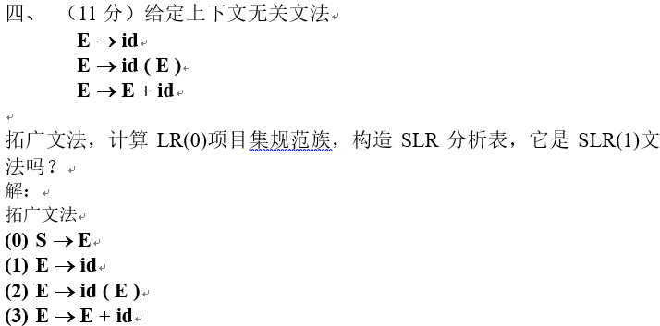
题型示例（续）

Slide 45
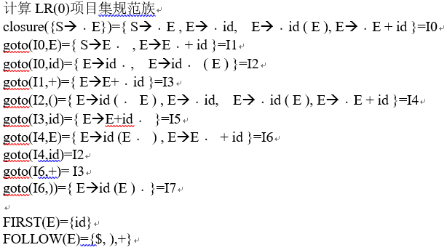
题型示例（续）

Slide 46
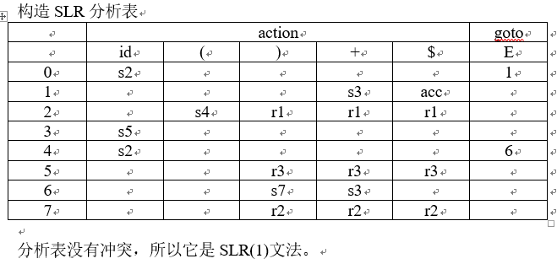
题型示例（续）

Slide 47
语法制导翻译
综合属性、继承属性
S－属性定义
仅综合属性
L－属性定义
继承属性依赖父结点，或左兄弟结点
语法制导定义/翻译模式的设计

Slide 48
单选题
2分
综合属性计算的依赖关系是父节点依赖孩子节点，所以综合属性的计算 。
A
容易与预测分析法相结合
B
容易与算符优先分析算法相结合
C
以上皆对
D
以上皆错
提交

Slide 49
主观题
11分
答案解析
R → char { R.p = mkleaf(char.lexme); }
R → ' ε ' { R.p = mkleaf_epsilon(); }
R → R­₁ '|' R₂ { R.p = mknode(UNION, R­₁.p, R₂.p); }
R → R­₁ . R₂ { R.p = mknode(CON, R­₁.p, R₂.p); }
R → R­₁ * { R.p = mknode(CLOSOURE, R­₁.p, NULL); }
R → ( R­₁ ) { R.p = R­₁.p; }
下面文法描述了正则表达式，设计语法制导定义实现构造正则表达式对应的表达式树。假设已有辅助函数mkleaf(char)（及mkleaf_epsilon()）和mknode(op, child1, child2)分别为基本正则表达式和正则表达式运算创建叶节点和内部节点
R → char | ' ε ' | R '|' R | R . R | R * | ( R )
正常使用主观题需2.0以上版本雨课堂
作答
可为此题添加文本、图片、公式等解析，且需将内容全部放在本区域内。正常使用需3.0以上版本

Slide 50
类型检查
类型表达式
基本类型表达式：int、…、void、type_error、类型名
类型构造符：数组、指针、函数、结构、…
类型表达式等价
结构等价：语法树等价——内在
名字等价：形式等价——外在

Slide 51
单选题
2分
关于下面类型表达式，正确说法是 。
(pointer(char)→int)→pointer(char)
A
C语言对这种类型的等价判定采用名字等价方式
B
Pascal语言对这种类型的等价判定采用结构等价方式
C
在C语言中，这种类型会引发类型错误
D
以上皆错
提交

Slide 52
中间代码生成
表达式翻译
临时名字重用
布尔表达式和控制流语句的翻译
真假值出口

Slide 53
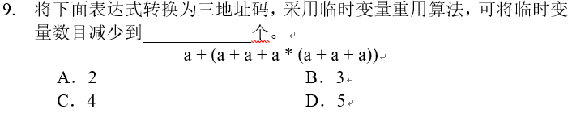
题型示例

Slide 54
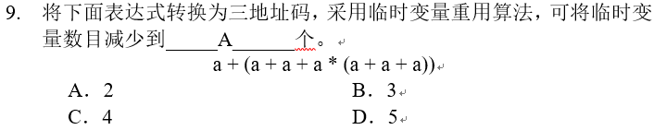
题型示例（续）

Slide 55
代码优化
基本块、流图、循环、下次引用
基本优化方法
消去公共子表达式
复制传播
无用代码删除
循环优化
代码外提
强度削弱
归纳变量删除

Slide 56
目标代码生成
目标代码生成算法
基本块内局部最优
计算结果尽量保存在寄存器内
寄存器分配优化
着眼于循环，选定某些变量一直放于寄存器

Slide 57

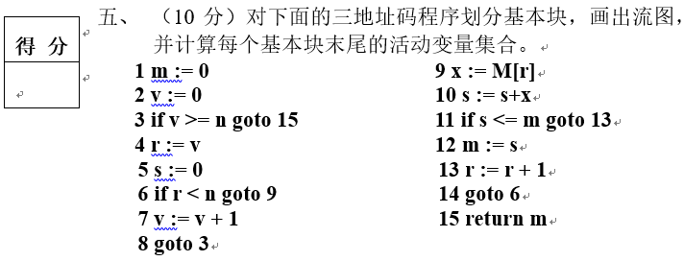
题型示例

Slide 58
试题分布
知识点分布
概述10%、词法分析35%、 语法分析35%、语义分析及翻译20%
题型分布
单项选择20%左右（基本概念）、设计20%左右、问答60%左右（算法应用）
难易分布
简单40%、中等55%、较难5%

Slide 59
一种复习方式
预习作业（及反馈解答）和复习中的选择题→基本概念（期末考试选择题）
如完成不是很好，结合讲义、预习情况分析及课堂习题强化基本概念的复习
平时书面作业→算法应用（期末考试设计题、问答题）
如完成不是很好，结合平时书面作业、教材课后习题相应强化掌握欠佳的算法
然后做一套往年试卷，根据完成情况继续强化前两步的复习，如此往复

Slide 60
关于考试
时间1月11日14:00~15:40
认真复习，把精力用在考试前
诚信作答、不要作弊

Slide 61
祝同学们考试顺利！

